Slide 1

数据结构

Slide 2
一、堆栈，队列，链表，树，图
数据结构

Slide 3
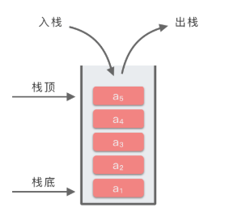
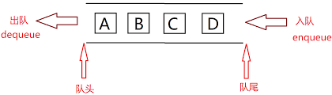
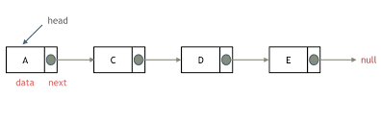
栈，队列，链表
栈：先进后出
队列：先进先出
链表
数据结构

Slide 4
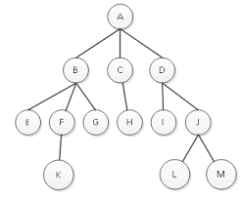
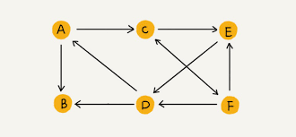
树，图
树
图：图的实现方式有邻接表、链式前向星等
数据结构

Slide 5
二、应用数据结构
数据结构

Slide 6
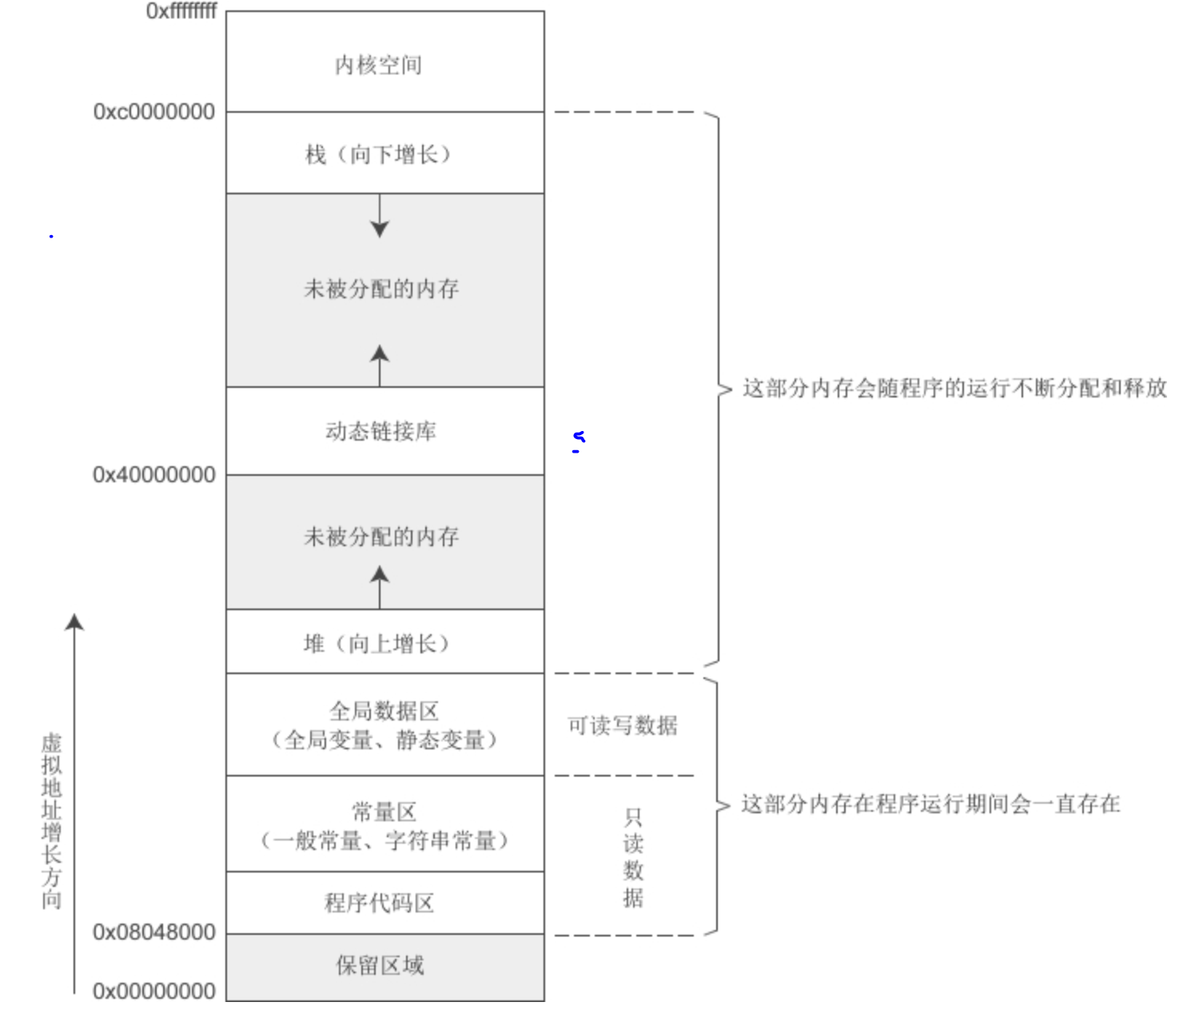
堆栈
进程运行时会创建堆栈
数据结构

Slide 7
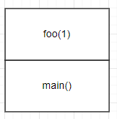

运行栈；fibonacci.cpp
int foo(int n) {
if (n <= 1)
return n;
return foo(n - 1) + foo(n - 2);
}
int main() {
std::cout << foo(1) << " " << std::endl;
return 0;
}
数据结构

Slide 8
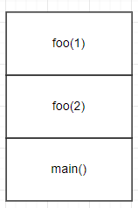
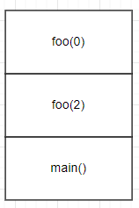
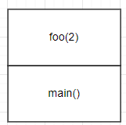
运行栈；fibonacci.cpp
int foo(int n) {
if (n <= 1)
return n;
return foo(n - 1) + foo(n - 2);
}
int main() {
std::cout << foo(2) << " " << std::endl;
return 0;
}
数据结构

Slide 9
递归；fibonacci.cpp
int foo(int n) {
if (n <= 1)
return n;
return foo(n - 1) + foo(n - 2);
}
int main() {
std::cout << foo(10) << " " << std::endl;
return 0;
}
数据结构

Slide 10
多叉树的实现；tree.cpp
class Node {
public:
Node(string n) : name(n) {
count = 0;
}
void addChild(Node* child) {
if (count >= 10)
return;
children[count++] = child;
}
string name;
Node* children[10]; // 数组，数组成员是指向 Node 的指针
int count;
};
树的遍历方式
· 前序遍历
· 中序遍历
· 后序遍历
· 层序遍历
数据结构

Slide 11
邻接表的实现；map.cpp
Node nodes[200];
int amap[200][200];
int main() {
memset(amap, 0, sizeof(amap)); // 数组元素按字节置零
nodes['A'].name = "A"; nodes['B'].name = "B";
nodes['C'].name = "C"; nodes['D'].name = "D";
nodes['E'].name = "E"; nodes['F'].name = "F";
// build map
amap['A']['B'] = 1; amap['D']['A'] = 1; amap['A']['C'] = 1;
amap['C']['F'] = 1; amap['F']['C'] = 1; amap['C']['E'] = 1;
amap['E']['D'] = 1; amap['F']['E'] = 1; amap['F']['D'] = 1;
amap['D']['B'] = 1;
}
数据结构

Slide 12
三、一点算法概念
数据结构

Slide 13
复杂度
时间复杂度：描述算法的运行时间
空间复杂度：描述算法的执行时所需要的存储空间大小
假如遍历一个长度为 n 数组，那么它的空间复杂度为 O(n)，遍历它的时间复杂度为O(n)
一般复杂度会忽略常量级别，强调指数级别的变化，比如O(n), O(2n) 都是 O(n); 而O(n^2), O(log n) 则是它自己
数据结构

Slide 14
复杂度
问：在一个有序的长度为 n 的数组里查找指定的一个数的复杂度
数据结构

Slide 15
复杂度
问：在一个有序的长度为 n 的数组里查找指定的一个数的复杂度
算法一：遍历
时间复杂度：算指定数字为任意一个数期望，O(n)
空间复杂度：需要一个数组大小的空间，O(n)
算法二：二分查找（有序条件）
时间复杂度：算指定数字为任意一个数期望，O(log n)
空间复杂度：需要一个数组大小的空间，O(n)
数据结构

Slide 16
复杂度
常规思路：空间换时间；时间换空间
数据结构

Slide 17
谢谢
数据结构

